Slide 1
WikiProject Bulgaria
Elections
Изготвено от: Надежда Францева, фн: 8MI3400357, ИИ
Възложител: Никола Тулечки

Slide 2
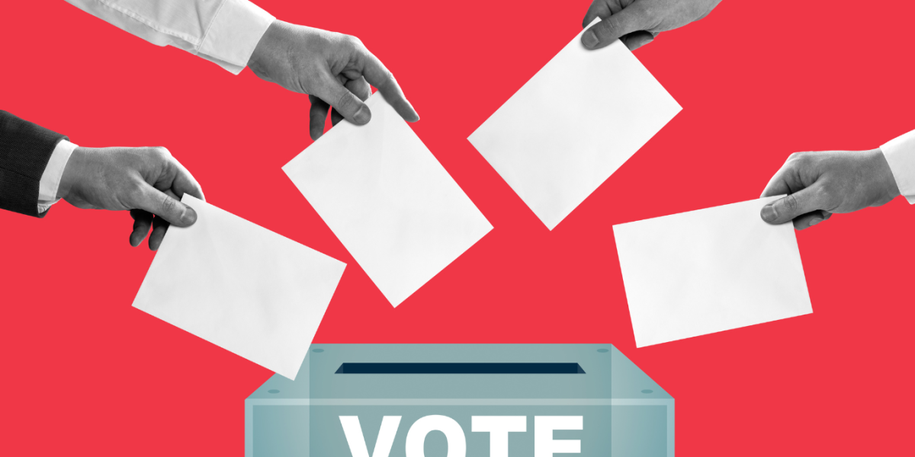
WikiProject Bulgaria/Elections
link:
https://www.wikidata.org/wiki/Wikidata:WikiProject_Bulgaria/Elections

Slide 3
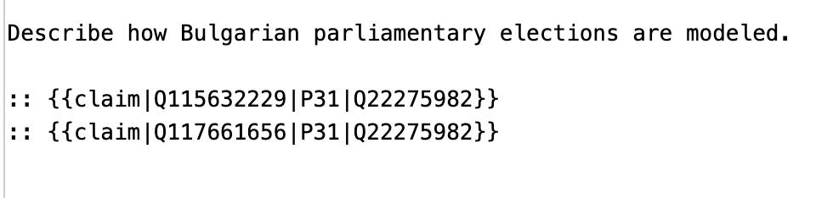
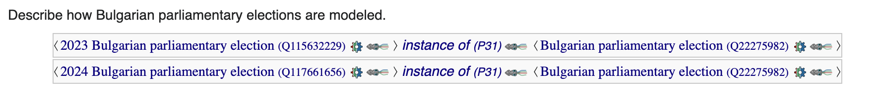
Template:Claim

Slide 4
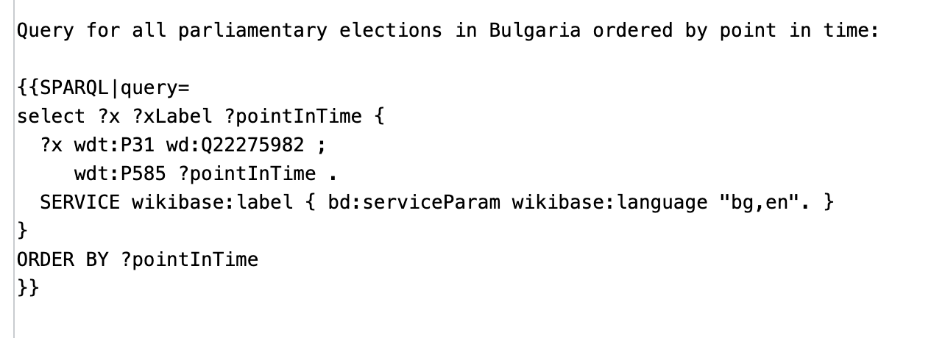
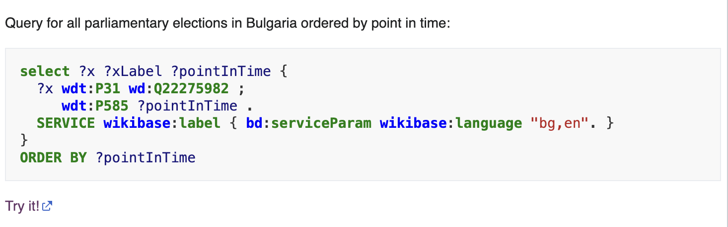
Template:SPARQL

Slide 5
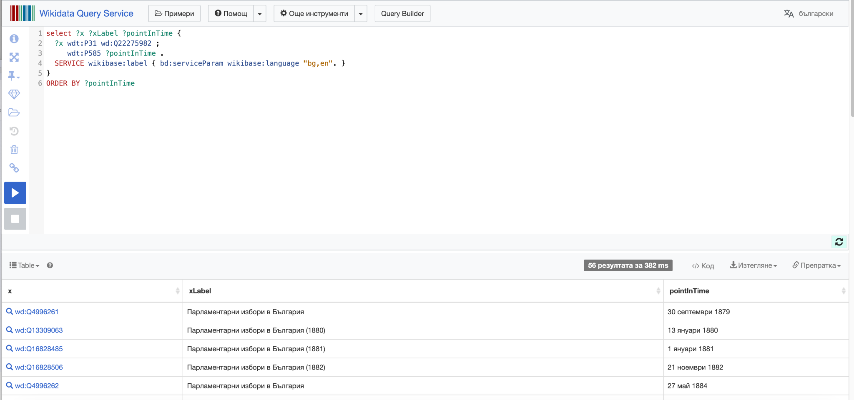

Slide 6
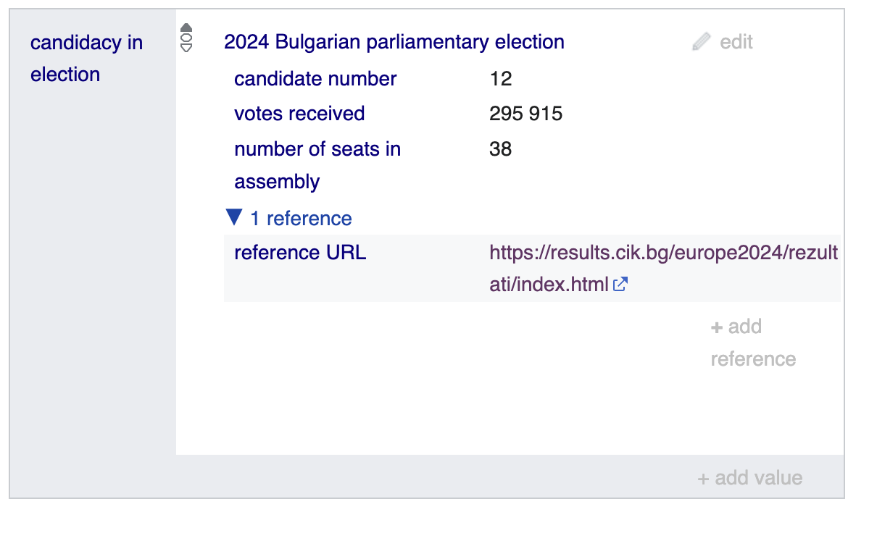
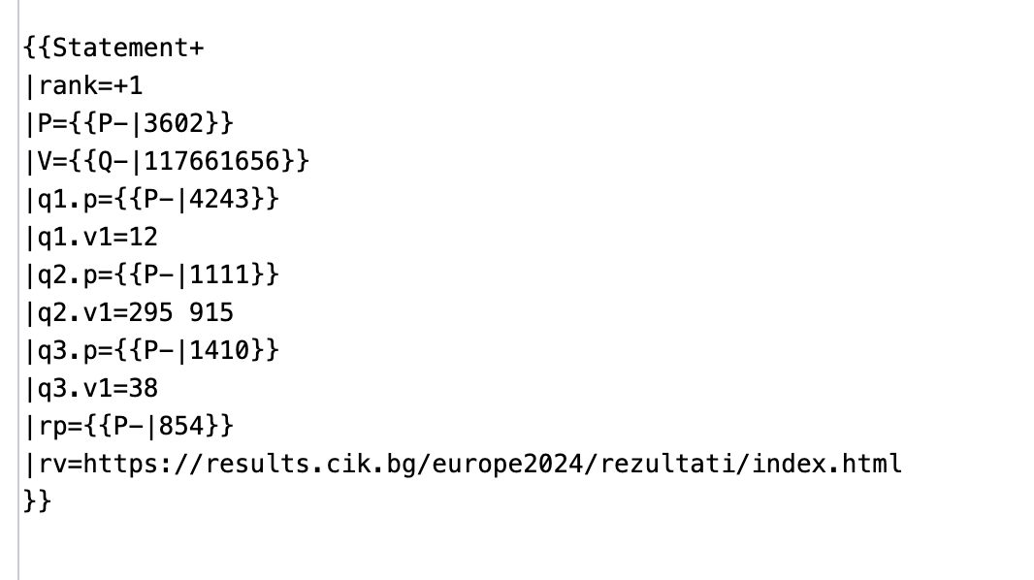
Template:Statement+

Slide 7
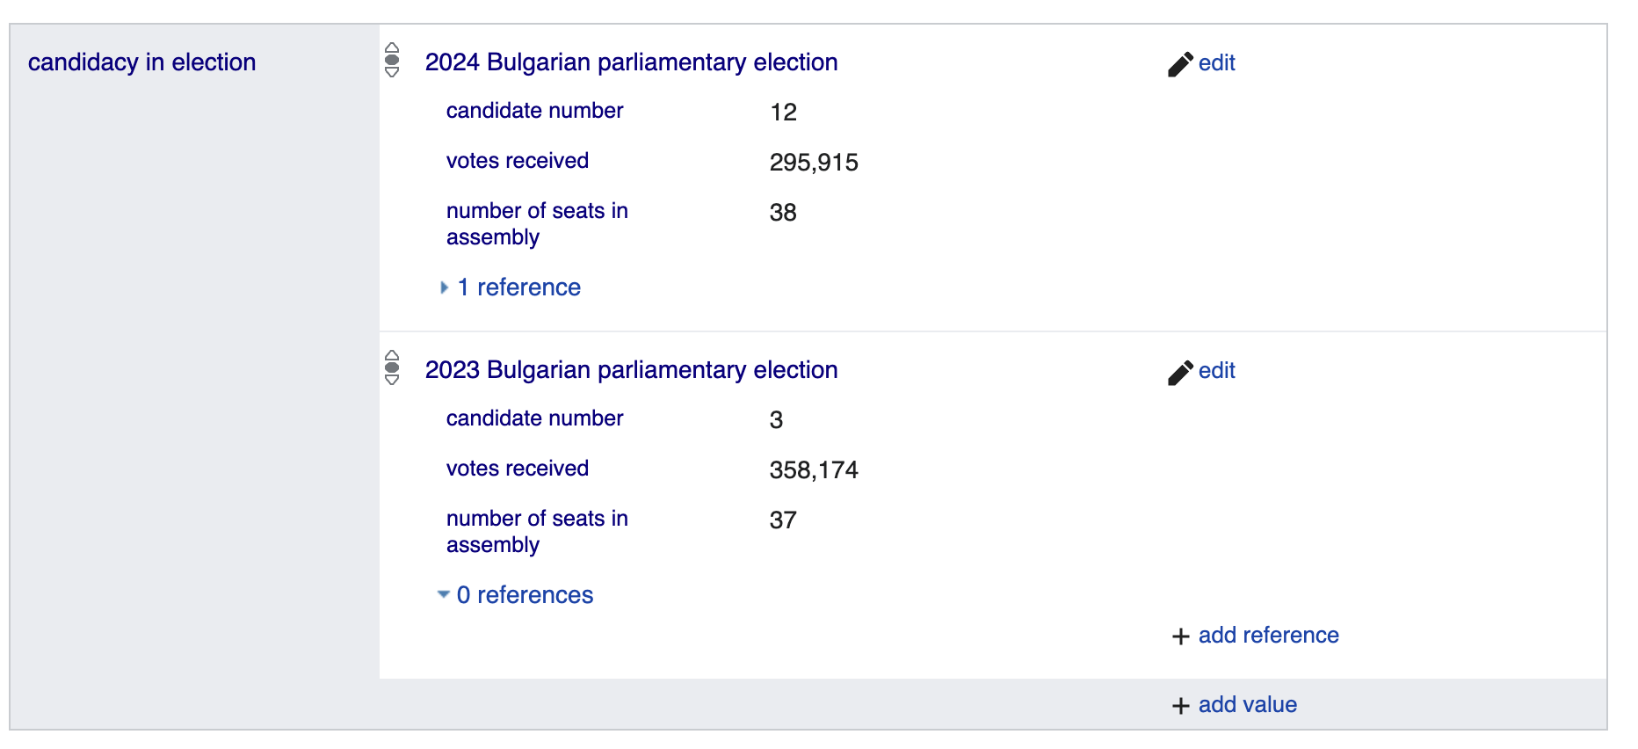
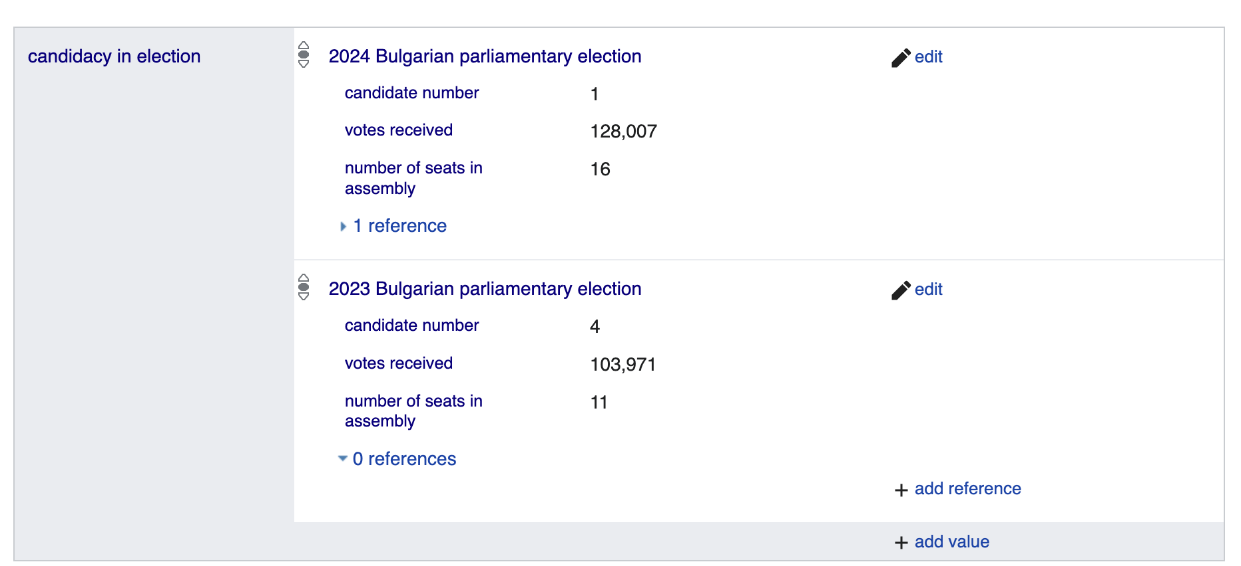
Revival (Възраждане):
https://www.wikidata.org/wiki/Q28943121
There Are Such People (Има такъв народ):
https://www.wikidata.org/wiki/Q98098908

Slide 8
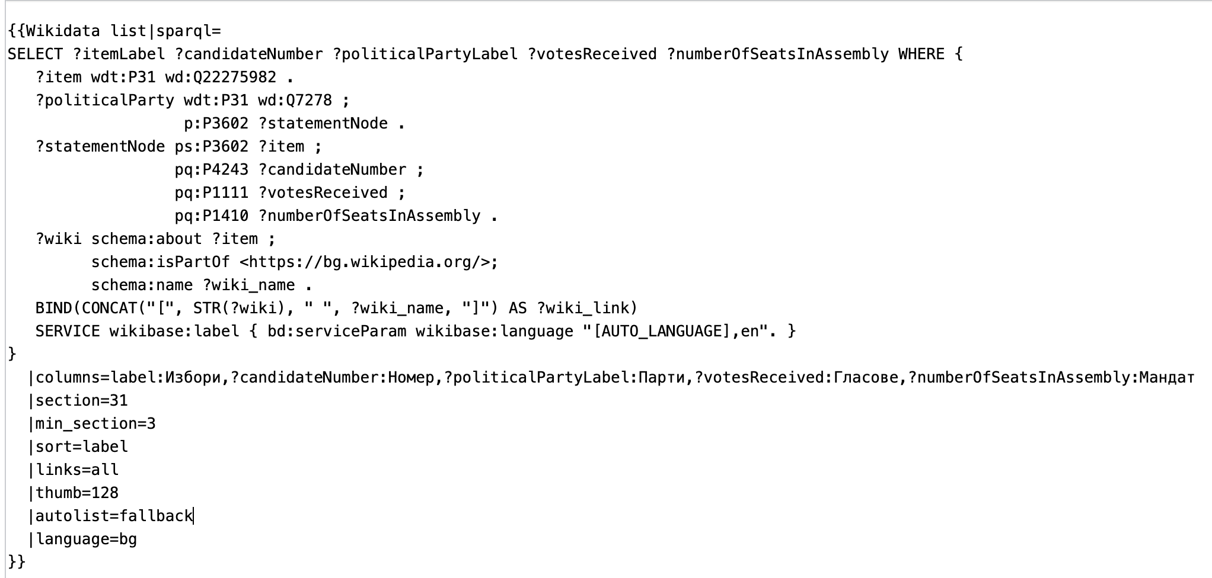
Template:Wikidata list

Slide 9
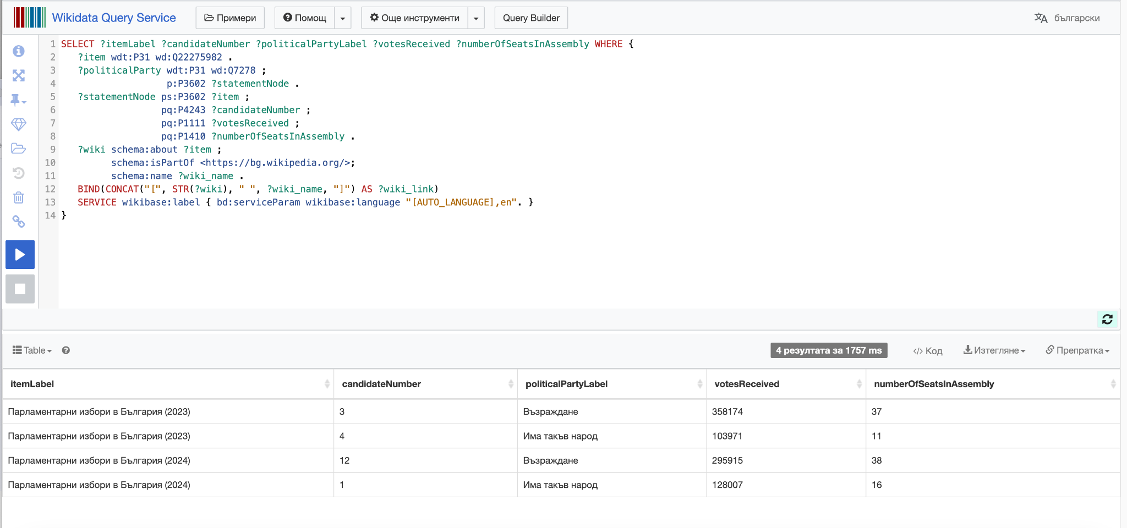

Slide 10
Благодаря Ви за вниманието !

